Slide 1
Imagen de Portada
P. Érick Félix, CM

Slide 2
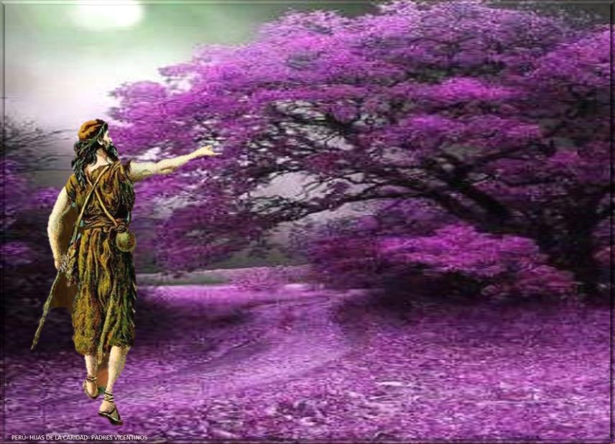
LECTIO DIVINA –II DOMINGO ADVIENTO- “B”
PREPAREN EL CAMINO DEL SEÑOR
Marcos 1, 1-8
Preparen El
Camino del señor
6 de diciembre 2020

Slide 3
Ambientación: Camino de papel con cuatro velas a lo largo de él con una frase cada semana. La frase de esta semana Preparen el camino del Señor o unas zapatillas para iniciar una carrera. Se enciende la segunda vela en esta semana.
Vigilantes y despiertos
Preparen el camino del Señor
Cantos sugeridos: Consolad a mi pueblo; Preparen los caminos.

Slide 4
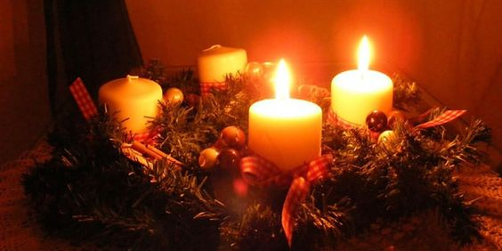
Preparación :
Dispuestos a estar vigilantes, en esta segunda semana del Adviento, nos disponemos a preparar el camino del Señor. Esta preparación nos exige humildad, sencillez y valentía, al estilo de Juan el Bautista. Humildad para poner a Dios por delante, sencillez para vivir plenamente en libertad y valentía para que como verdaderos profetas, afrontemos una conversión que nos disponga a vivir desde los valores del Evangelio .

Slide 5
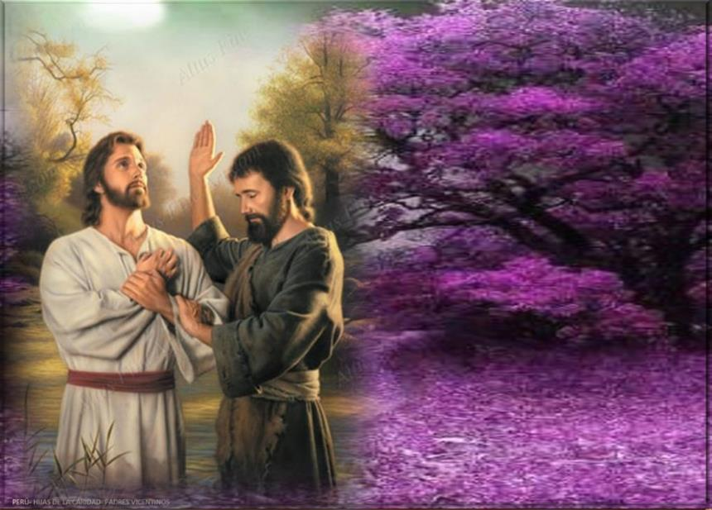
Oración inicial
Danos, Señor, un corazón el de Juan el Bautista,
y así bajar nuestro ego ante tu venida. Danos un corazón limpio, capaz de gritar y denunciar las injusticias del pecado, la mundanidad que nos ha consumido,
el fuego de nuestra vida que se ha apagado,
la indiferencia ante el que sufre,
que nos hace caer en letargo.
Danos, Señor, ese corazón de profeta, que hable de como es Dios sin difíciles palabras.

Slide 6
Qué nos haga transformar nuestra vida, que impulse nuestras fuerzas a retomar tu camino, y encontrarnos de lejos, para señalar a los hombres, que eres el Cordero, que del cielo ha venido.
Ayúdame, Señor, a preparar tu camino,
para darles un sendero seguro
a todos los están esperando,
que nazcas de nuevo,
que vengas como frágil niño.
Que así sea.

Slide 7
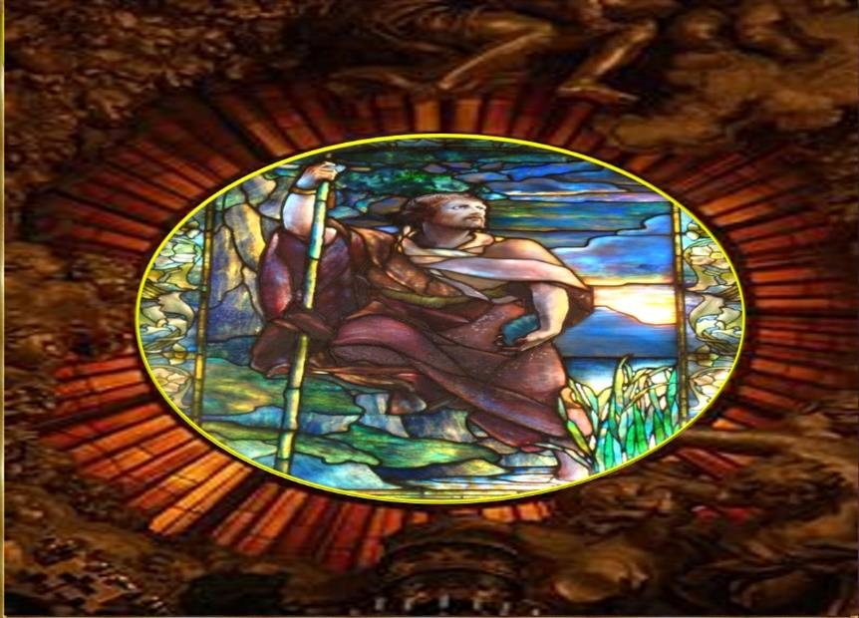
LECTIO ¿Qué dice el texto? Marcos 1, 1-8
Motivación: Como Juan, también nosotros podemos hacernos mensajeros en los desiertos y montañas de la
vida preparar el camino de un Dios que quiere hacerse presente en la historia. Pero debemos ser mensajeros de la buena noticia, no de la amenaza ni de la discordia.

Slide 8
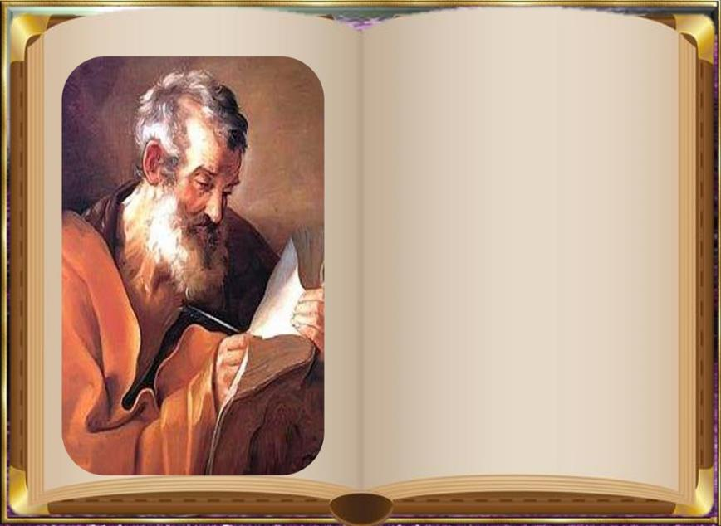
Evangelio de Marcos 1,1-8
Comienzo del Evangelio de Jesucristo, Hijo de Dios. Como está escrito en el profeta Isaías: “Yo envío mi mensajero delante de ti para que te prepare el camino. Una voz grita en el desierto: “Preparen el camino del Señor, allanen sus senderos”.

Slide 9
Apareció Juan el Bautista en el desierto, predicando un bautismo de conversión para perdón de los pecados.

Slide 10
Acudía la gente de Judea y de Jerusalén, confesaban sus pecados, y él los bautizaba en el Jordán

Slide 11
Juan iba vestido de piel de camello, con una correa de cuero a la cintura y se alimentaba de saltamontes y miel silvestre

Slide 12
Y proclamaba: –“Detrás de mí viene el que puede más que yo,
y yo no merezco agacharme para desatarle las sandalias.

Slide 13
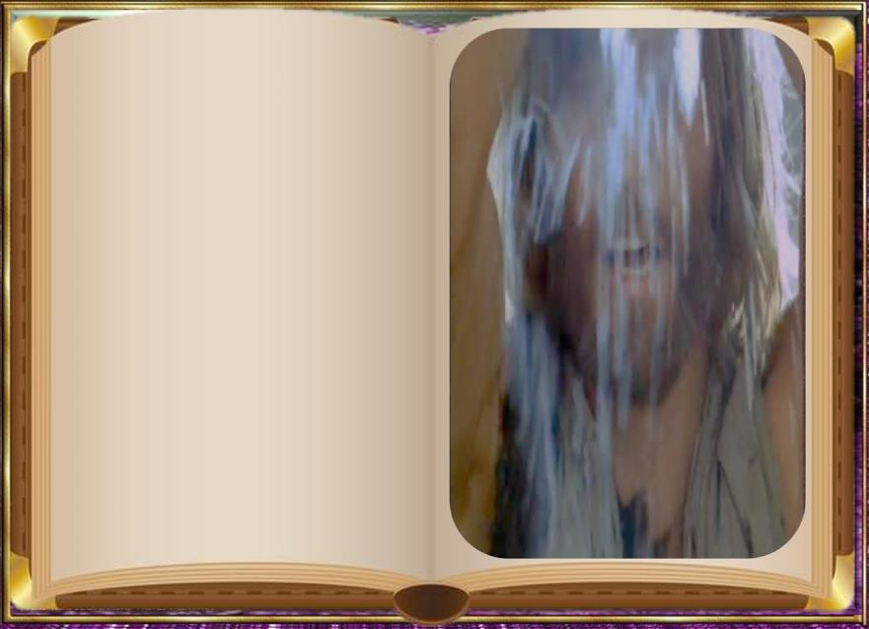
Yo los he bautizado a ustedes con agua, pero él los bautizará con Espíritu Santo”

Slide 14
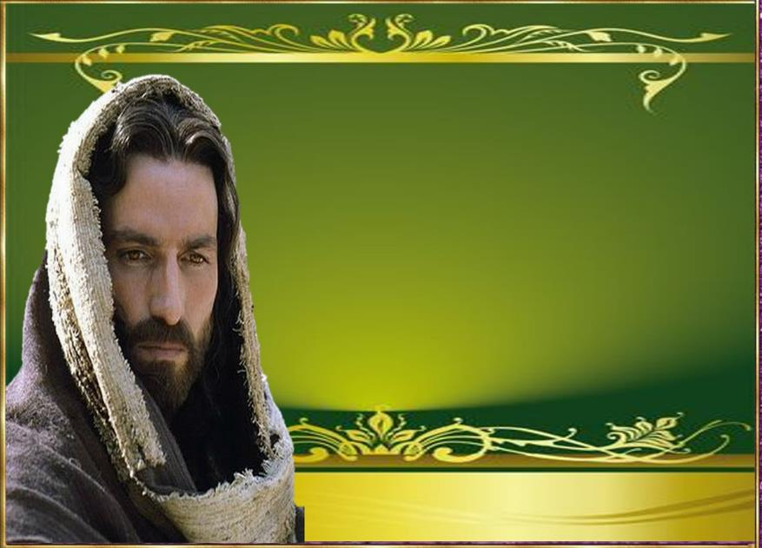
Preguntas para la lectura:
En Marcos 1,1
¿Qué se dice de Jesús?
¿Qué significan estas afirmaciones sobre Jesús?

Slide 15
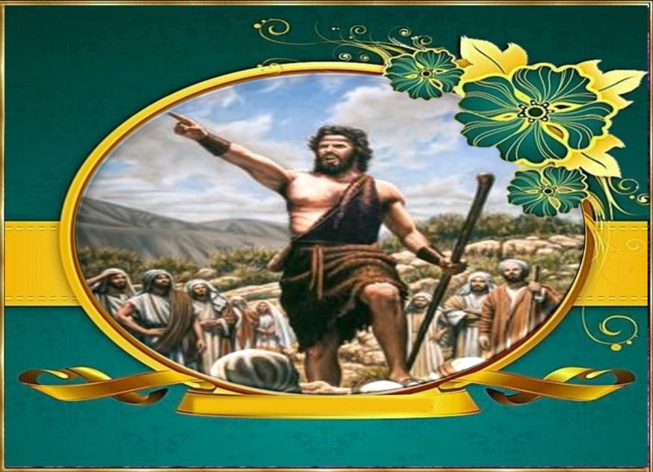
Marcos 1, 2- 4
¿Cuál es la misión de Juan? ¿En qué consiste su predicación?

Slide 16
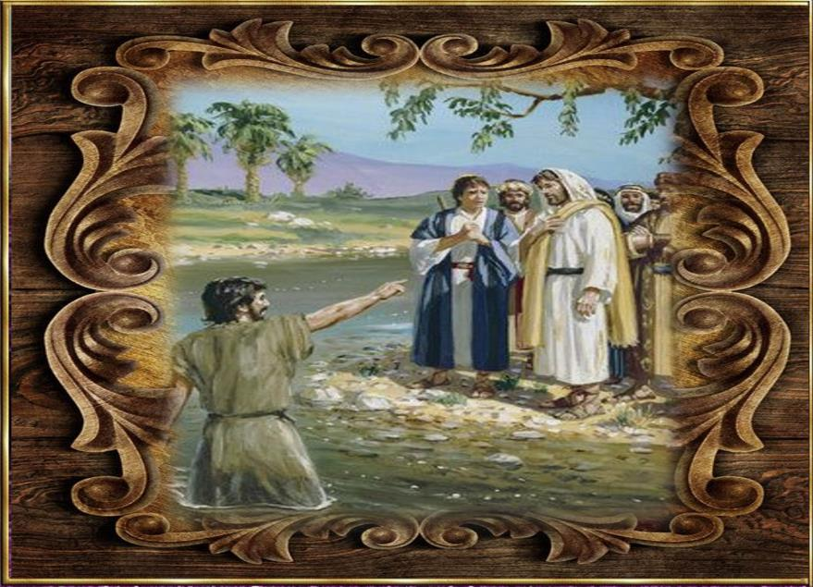
Marcos 1, 7- 8
¿Qué dice Juan sobre Jesús? ¿Qué dice de sí mismo?

Slide 17
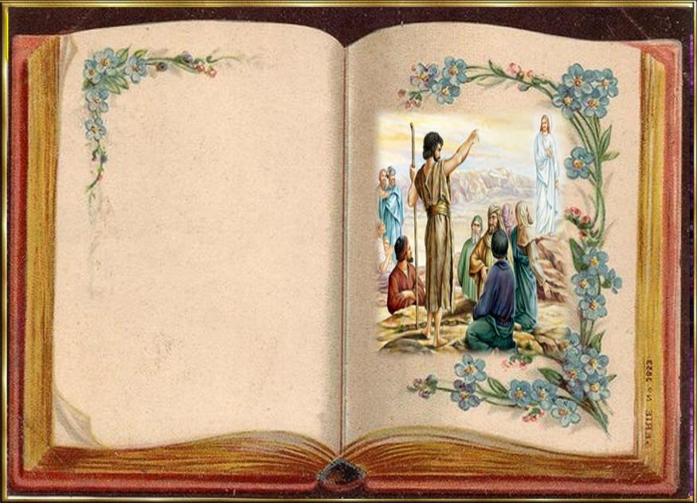
MEDITATIO ¿Qué ME dice el texto?
Motivación; Juan el Bautista no es sólo un personaje del pasado. Su mensaje de conversión y su anuncio del Mesías, su modo de vivir y su predicación apuntaban a Jesús. En este adviento se dirige a cada uno de nosotros.

Slide 18
¿Qué actitudes de Juan podemos hacer nuestras en este Adviento?

Slide 19
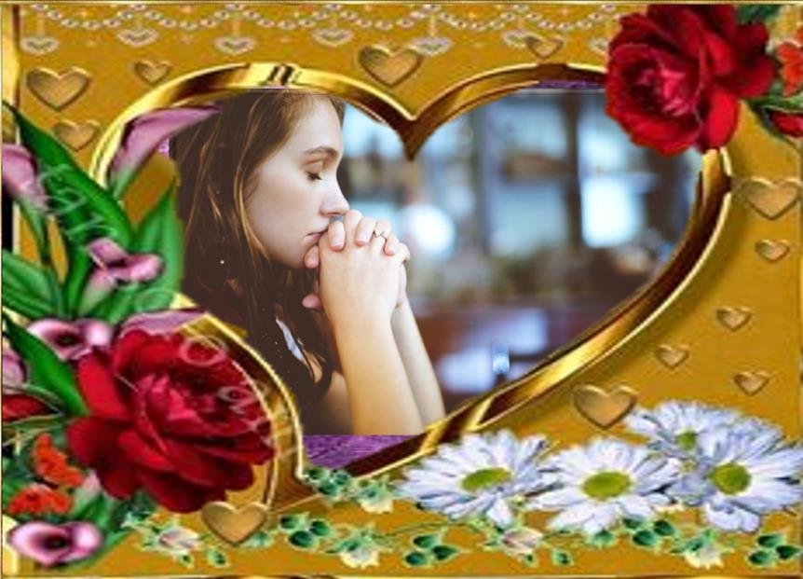
¿Hasta qué punto Jesús está ocupando un lugar decisivo también en mi vida?

Slide 20
Juan invitaba a la conversión, al cambio de mentalidad y de actitudes… ¿por dónde comenzar?

Slide 21
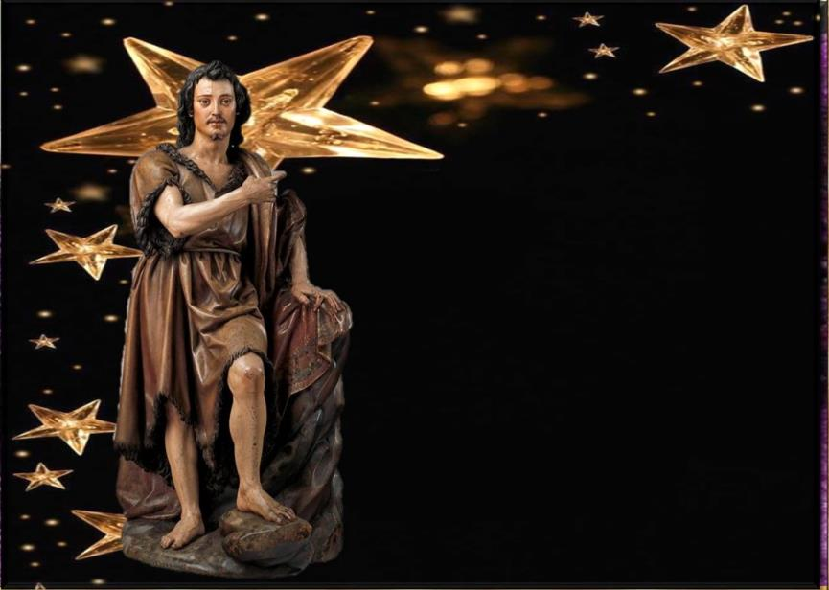
¿Cómo puedo participar de la misión de Juan Bautista?

Slide 22
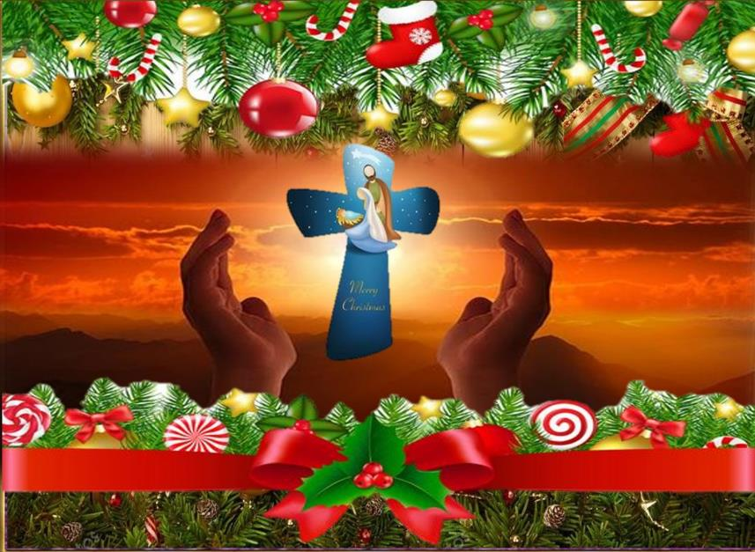
¿Hay algo que debo solucionar antes de celebrar la Navidad?,
¿qué puedo hacer para que mi vida cada vez más corresponda
con lo que el Señor quiere y espera de mí?

Slide 23
ORATIO ¿Qué le digo al Señor motivado por su Palabra?
Motivación:
La Palabra meditada nos lleva a comprender nuestra historia, nuestro paso por el mundo, desde los planes de Dios. Y aun sabiéndonos indignos, como Juan, nos brota del corazón una oración agradecida porque se ha fijado en nosotros para continuar anunciando a todas las gentes nuestra esperanza en el Señor que viene.

Slide 24
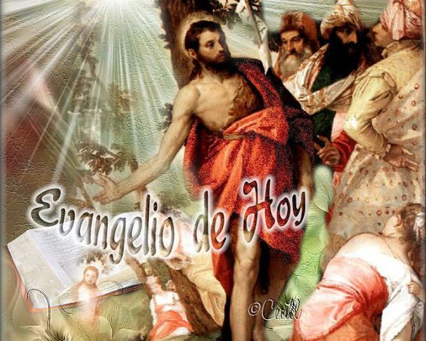
•Luego de un tiempo de oración personal, podemos compartir en voz alta nuestra oración, siempre dirigiéndonos a Dios mediante la alabanza, la acción de gracias o la súplica confiada.

Slide 25
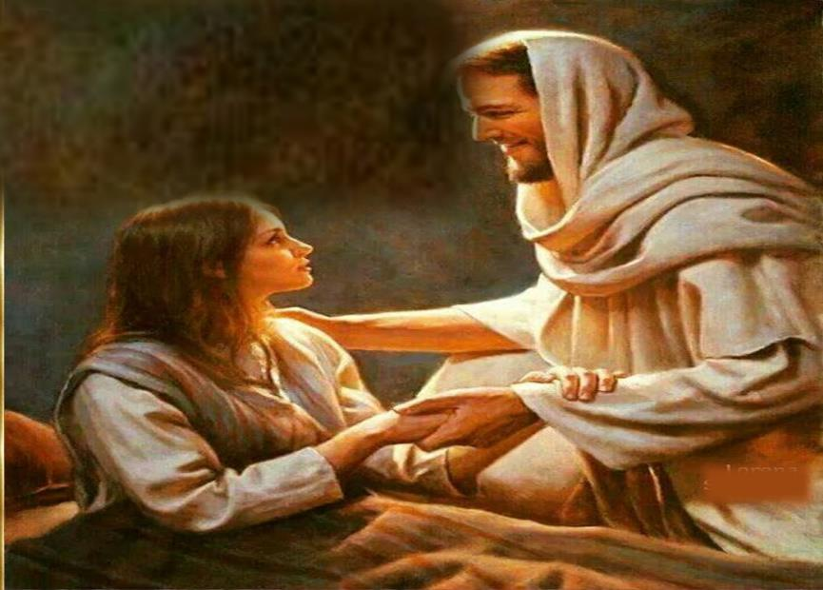
Salmo 84
Voy a escuchar lo que dice el Señor: “Dios anuncia la paz a su pueblo y a sus amigos”. La salvación está ya cerca de sus fieles y la gloria habitará en nuestra tierra.
Muéstranos, Señor, tu misericordia y danos tu salvación.

Slide 26
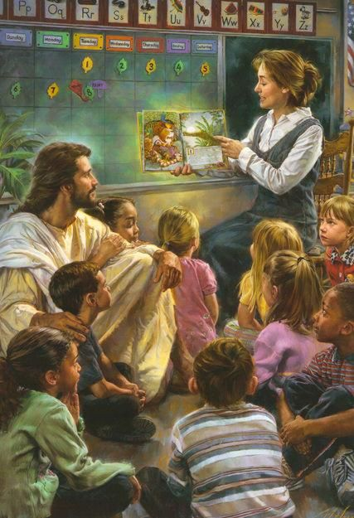
La misericordia y la fidelidad se encuentran, la justicia y la paz se besan; la fidelidad brota de la tierra y la justicia mira desde el cielo.
Muéstranos, Señor, tu misericordia y danos tu salvación.

Slide 27
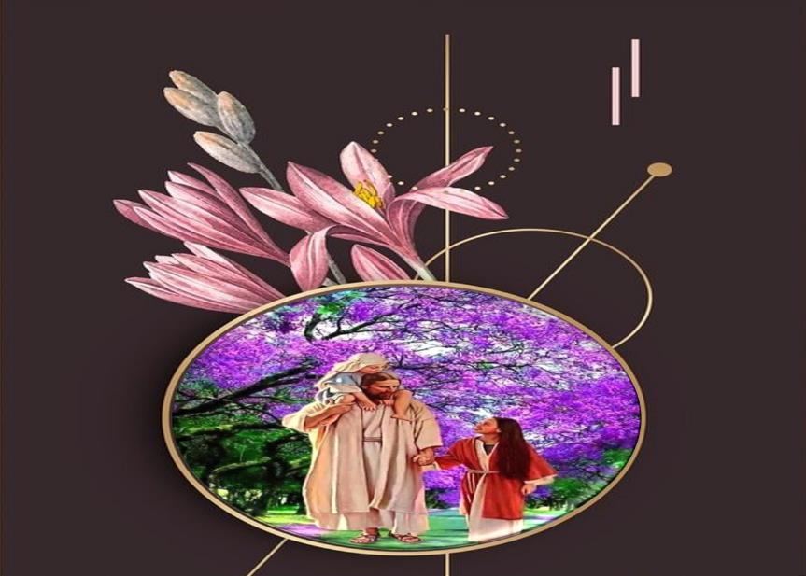
El Señor nos dará también la lluvia,
y nuestra tierra dará su fruto. La justicia marchará ante él, la salvación seguirá sus pasos.
Muéstranos Señor,
tu misericordia y danos tu salvación.

Slide 28
CONTEMPLATIO ¿Qué me lleva a hacer el texto?
Motivación: El tiempo de Adviento es un tiempo de cambio, de conversión. San Vicente estaba convencido que la conversión es ante todo un don de Dios:
“Es obra de la pura misericordia de Dios y su omnipotencia” (VII, 48). Pero es también obra humana, en la medida que la persona responde a la búsqueda y a la gracia de Dios y se deja salvar o transformar por Cristo: “No nos empeñemos en seguir nuestros caminos, sino los caminos por los que Dios quiera señalarnos… ensanchemos mucho nuestro corazón y nuestra voluntad en su presencia, sin decidirnos a una cosa o a otra hasta que Él haya hablado” (VII, 438).

Slide 29
“En la actual situación de angustia, como en todos los momentos de nuestra vida que están acompañados de sufrimientos en diferentes grados de intensidad, hay Alguien que vive en nosotros, cuyo Espíritu llega a cada rincón de nuestro ser. Él siempre está con nosotros, allí donde vayamos, hagamos lo que hagamos, en cada segundo de la jornada, esperando manifestarse cuando le dejamos hacer.
Siempre está dispuesto a darnos la esperanza allí donde no hay esperanza, la paz allí donde no hay paz, sentido allí donde no hay sentido, una fe renovada allí donde nuestra fe se ha tambaleado, el amor allí donde el odio se apodera de nosotros. Su nombre es Jesús. (Carta de Adviento 2020 del Superior General)

Slide 30
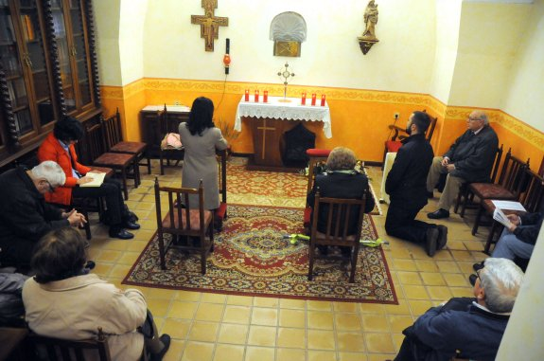
Compromiso:
Preparar nuestra revisión de vida para hacer una buena confesión de fin de año. ¡No olvides tener en cuenta los protocolos para recibir los sacramentos!

Slide 31
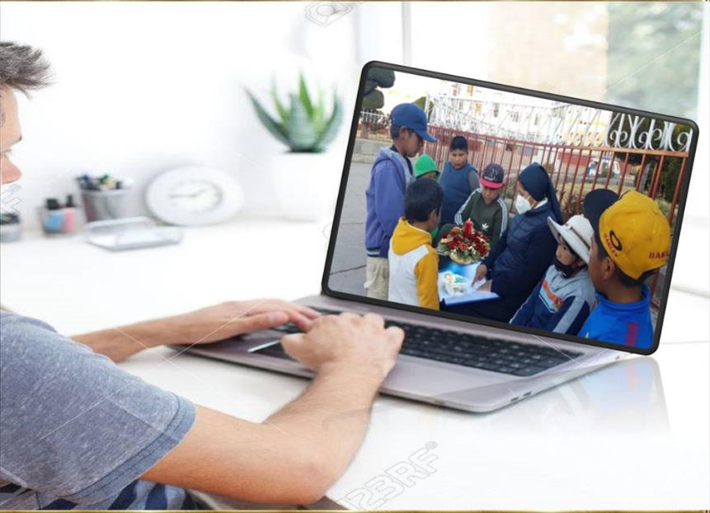
Hablar con algún conocido, "amigo" de redes sociales o alguien no tan cercano
sobre el adviento y la importancia de estar preparado antes de navidad.
¡Lo puedes hacer de forma virtual !

Slide 32
Oración final
Señor Jesús, nos invitas a vivir tu Navidad de manera más plena y más vivencial por eso, nos dices: “preparen el camino, enderecen sus senderos”.
Tú nos invitas, a que tu nacimiento sea para nosotros como otro nacimiento viviendo más plenamente tu Palabra,
asumiendo tu proyecto de amor en nuestra vida,
dando testimonio de ti,
tanto en la familia
como en toda nuestra vida,

Slide 33
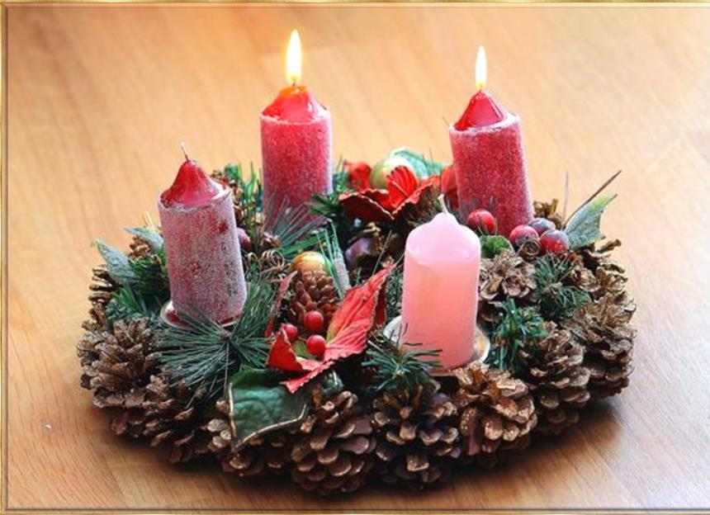
por eso, te pedimos que estos días de Adviento sean días donde Tú vayas abriendo nuestro corazón, y nos transformes con tu gracia, tu amor, tu misericordia y tu bondad llenándonos de ti, uniéndonos a ti.
Que así sea.

Slide 34
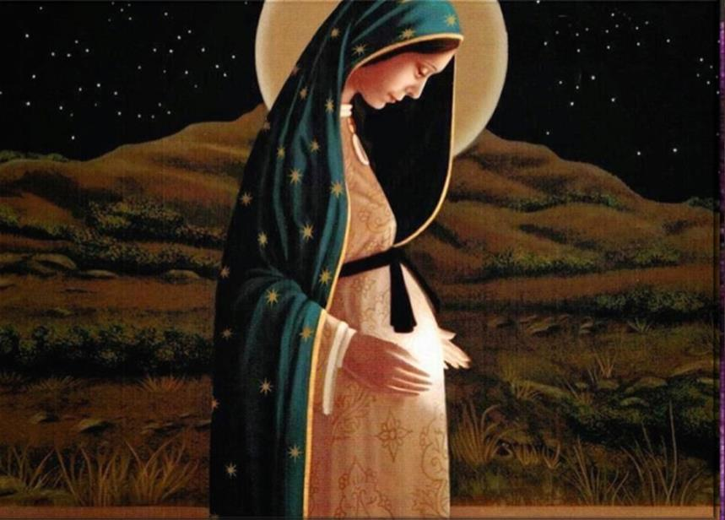
Texto de Lectio Divina: Padre César Chávez Alva (Chuno) Edición: D. Vero Urbina, C.ongregación de la Misión.
Power Point : Sor Pilar Caycho Vela - Hija de la Caridad de San Vicente de Paúl

